Slide 1
Методы и стандарты программирования
Семинары, III семестр

Slide 2
Преобразования типов

Slide 3
Преобразования типов
c_style cast
static_cast
dynamic_cast
reinterpret_cast
const_cast

Slide 4
c_style cast
(type) expression
Позволяет приводить что угодно к чему угодно (практически).
Не проверяет совместимость типов.

Slide 5
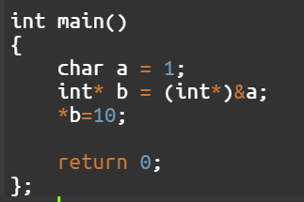
c_style cast
Почему так делать плохо?
Можем получить ошибку в runtime или полезть в чужую память

Slide 6
static_cast
static_cast <type> ( expression )
Используется для неполиморфного приведения типов
Отслеживает недопустимые преобразования на этапе компиляции. Приводимый тип и получаемый тип могут быть такими, что не образуют иерархию наследования.

Slide 7
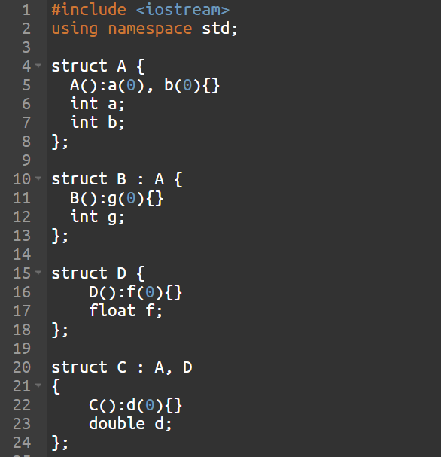
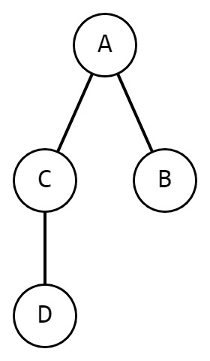
static_cast

Slide 8
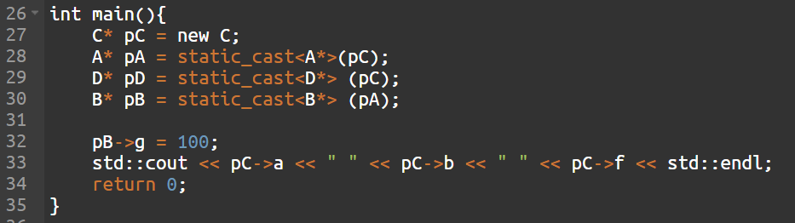
static_cast

Slide 9
static_cast
Вывод: не используем static_cast при приведении от базового класса к наследуемому классу

Slide 10
dynamic_cast
dynamic_cast<type> (expression)
Используется для полиморфного преобразования типов
Отслеживает недопустимые преобразования во время выполнения программы. Если данное приведение недопустимо – возвращает nullptr для указателей, для ссылок вызывается исключение std::bad_cast
Использует систему RTTI (Runtime Type Information).

Slide 11
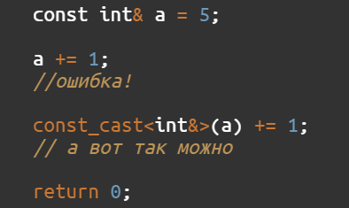
const_cast
const_cast <type> (expression)
Используется для замены идентификаторов const/volatile

Slide 12
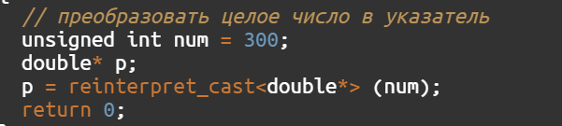

reinterpret_cast
reinterpret_cast <type> (expression)
Используется для преобразования одного типа в другой, даже не совместимый тип. Этот оператор может также применяться к указателям любых типов.

Slide 13
Умные указатели, идиома Pimpl
Семинар 2

Slide 14
Идиома Pimpl
Pimpl (pointer to implementation) – метод для скрытия реализации, минимизации связей и разделения интерфейсов:
Бинарная совместимость
Сокрытие реализации
Скорость компиляции

Slide 15
Классический Pimpl C++98
class Parser {
public:
Parser(const char *params);
~Parser();
void parse(const char *input); // Будет реализована в Impl
private:
Parser(const Parser&);
Parser& operator=(const Parser&);
class Impl; // Предварительное объявление
Impl *impl_; // PIMPL
};

Slide 16
Pimpl C++11 Мейерса
#include <memory>
class Parser {
public:
Parser(const char *params);
~Parser();
Parser(Parser && op) noexcept;
Parser& operator=(Parser && op) noexcept;
void parse(const char *input);
private:
class Impl; // Предварительное объявление
std::unique_ptr<Impl> impl_; // PIMPL
};
Notes:
Можно ли скопировать класс? (нет, потому что объявление move конструктора и оператора отключает копирование)

Slide 17
Pimpl C++11 Мейерса (копируемый)
#include <memory>
class CopyableParser {
public:
CopyableParser(const char *params);
~CopyableParser();
CopyableParser(CopyableParser && op) noexcept;
CopyableParser& operator=(CopyableParser && op) noexcept;
CopyableParser(const CopyableParser& op);
CopyableParser& operator=(const CopyableParser& op);
void parse(const char *input);
private:
class Impl; // Предварительное объявление
std::unique_ptr<Impl> impl_; // PIMPL
};

Slide 18
Pimpl C++11 Мейерса (копируемый)
CopyableParser::CopyableParser(const CopyableParser& op)
: impl_(new Impl(*op.impl_))
{}
CopyableParser& CopyableParser::operator=(const CopyableParser& op) {
if (this != &op) {
impl_.reset(new Impl(*op.impl_));
}
return *this;
}

Slide 19
std::enable_shared_from_this
Позволяет функциям-членам класса, экземпляр которого создан в std::shared_ptr, получить дополнительные сильные (shared_from_this()) или слабые (weak_from_this(), начиная с C++17) копии того std::shared_ptr, в котором он был создан.
Про способы прострелить себе ногу:
https://habr.com/ru/articles/471326/

Slide 20
std::enable_shared_from_this
struct base : public std::enable_shared_from_this<base>
{
int val;
shared_ptr<base> share_more()
{
return shared_from_this();
}
};
int main()
{
auto sp1 = make_shared<base>();
auto sp2 = sp1->share_more();
sp1->val = 3;
cout << "sp2->val == " << sp2->val << endl; // 3
return 0;
}

Slide 21
Задача 2
Реализовать библиотеку с применением идиомы PIMPL, позволяющую замерять и работать с высокоточными временными метками и интервалами на Windows и Linux :
TimeMeter(unsigned count) – запоминает время начала отсчета и необходимое количество временных меток
double setTimeStamp(unsigned num) - установка временной метки (от начала времени отсчета)
Получение времени метки в секундах и миллисекундах
double getSTimeStamp(unsigned num)
int64_t getMSTimeStamp(unsigned num)
Получение разницы между метками в секундах и миллисекундах
double getSDiff(unsigned first, unsigned second)
int64_t getMSDiff(unsigned first, unsigned second)
Проверка, не превосходит ли ожидаемого значения (в секундах и миллисекундах)
bool isLess(unsigned first, unsigned second, int64_t expected)
bool isLess(unsigned num, int64_t expected)
Для Linux использовать <ctime> и структуру timespec
Для Windows использовать <windows.h> и QueryPerformanceCounter/QueryPerformanceFrequency
Разделить файлы реализации на *_win.cpp/*_lin.cpp

